Slide 1
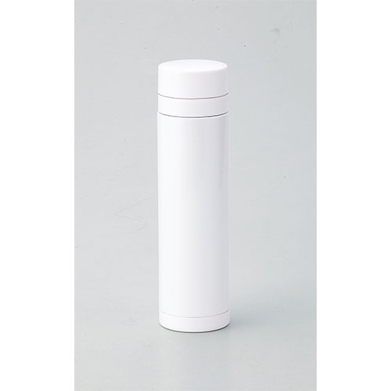
【提案書】
ストッパー付き真空ステンレスボトル
特徴
340mlサイズの縦長でスタイリッシュな真空ステンレスボトルです。保冷保温効果に優れているため、美味しい飲み物を美味しい温度のまま持ち歩くことが可能。販促グッズとしても人気です。
商品写
納期
納期スペース
仕様
素材：内瓶・胴部:ステンレス鋼蓋・飲み口:ポリプロピレン パッキン:シリコーンゴム
サイズ：φ57×217mm 箱サイズ228×63×63mm
包装：化粧箱入
備考：名入れ可能、容量:340ml
お見積
お見積りスペース

